Slide 1
Comment meurt une institution ? L'exemple des conseils d'arrondissement.
Christophe VOILLIOT
Maître de conférences HDR en science politique

Slide 2
Comment meurt une institution ?
Introduction
Contrairement aux êtres biologiques, les institutions ne disparaissent pas de manière « naturelle ». La mort des conseils d’arrondissement doit par conséquent être rapportée à un contexte et à des évènements spécifiques.
Qu’en est-il ?

Slide 3
Comment meurt une institution ?
Introduction
La loi du 28 pluviôse an VIII (17 février 1800) a créé les arrondissements en tant que subdivisions territoriales des départements ; ces arrondissements étaient administrés par des sous-préfets eux-mêmes assistés d’un conseil dont les membres furent désignés selon des modalités qui ont évolué au fil des changements de régime au XIXe siècle. Sous la Troisième République, les conseillers d’arrondissement étaient élus au suffrage universel masculin en même temps que les conseillers généraux, la circonscription électorale étant le canton.

Slide 4
Comment meurt une institution ?
Introduction
Les conseils d’arrondissement ont été suspendus, comme les conseils généraux par la loi du 12 octobre 1940 mais, à la différence des conseils généraux, n’ont pas été reconstitués à la Libération.

Slide 5
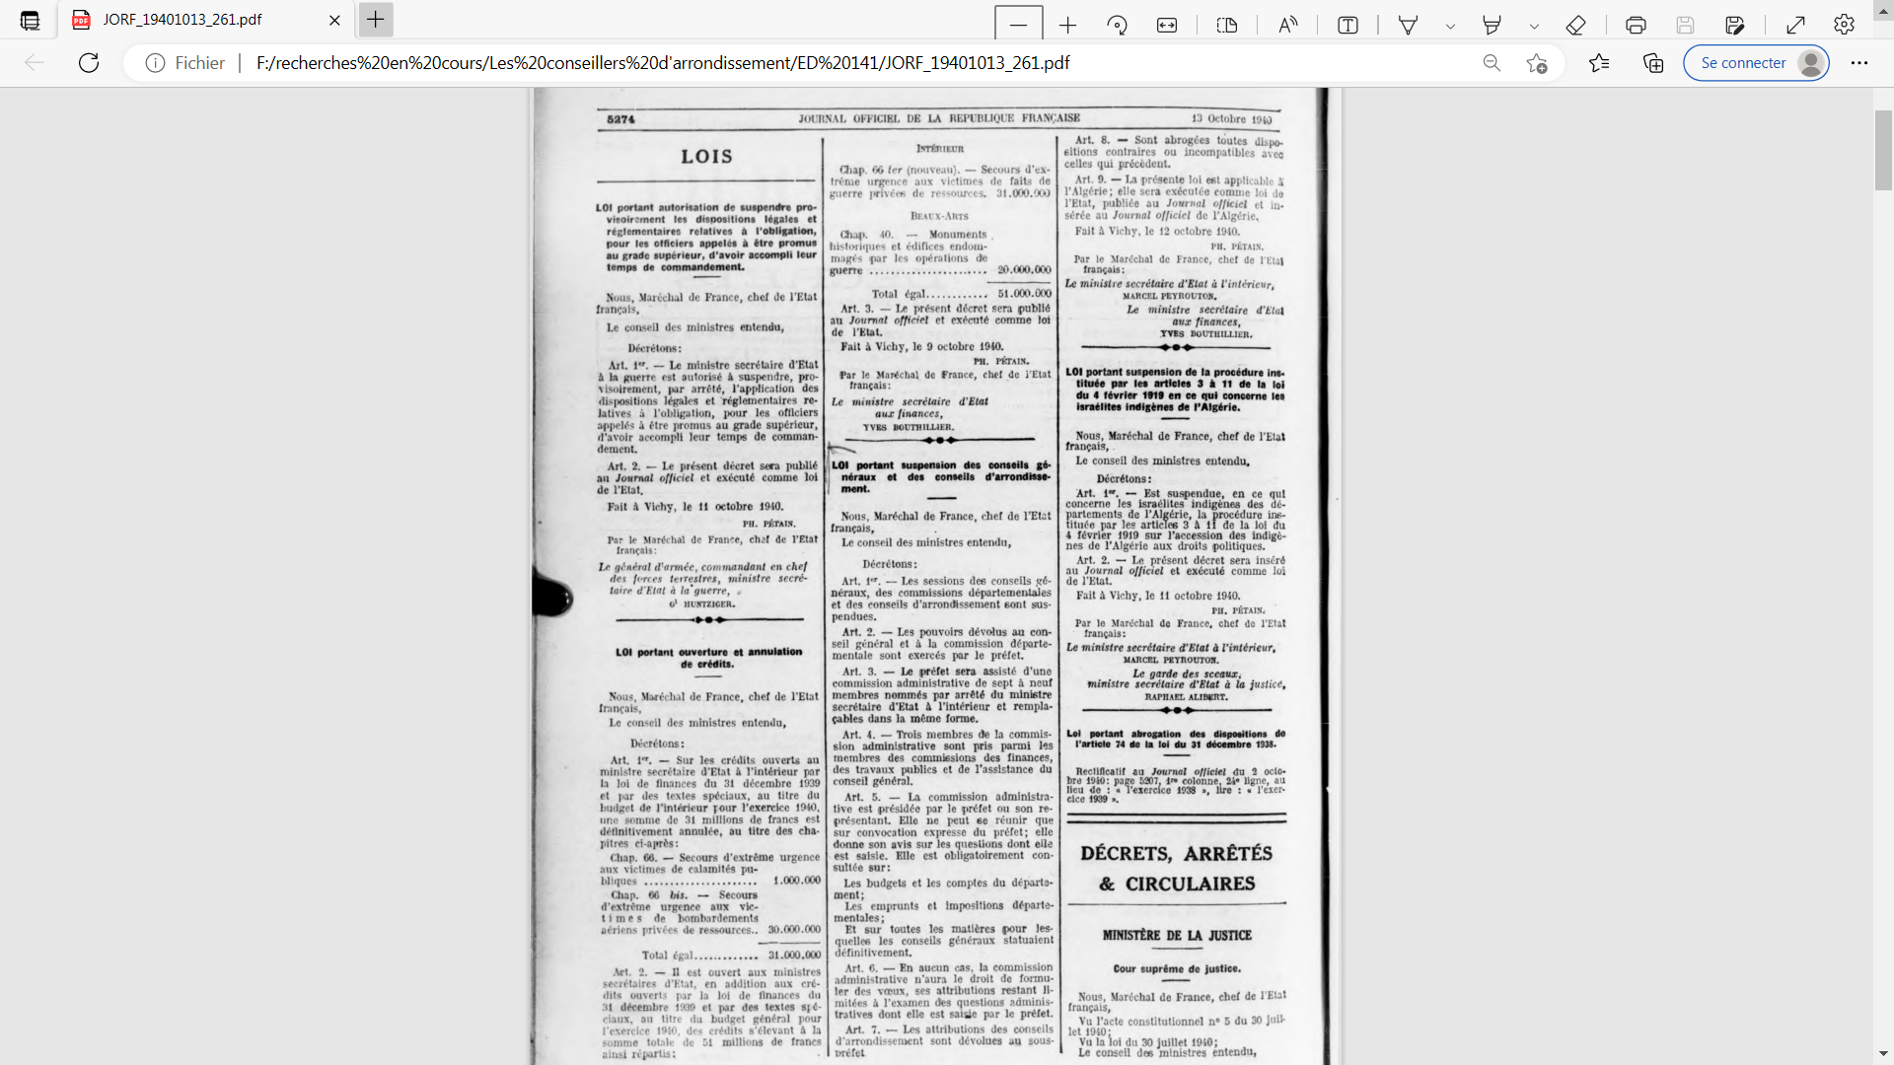
Comment meurt une institution ?

Slide 6
Comment meurt une institution ?
Introduction
Quelles ont été les justifications de cet enterrement qui n’a, jusqu’à preuve du contraire, pas suscité beaucoup de protestations ? Pour l’opinion publique « éclairée », les conseils d’arrondissement ne servaient plus à rien, en particulier depuis que la réforme fiscale de 1917, les avaient privé de l’essentiel de leurs compétences en matière de répartition des impôts locaux.
Voici ce qu’en disait en 1919 Joseph Barthélémy :
« Les conseillers d’arrondissement ont des attributions personnelles : ils peuvent suppléer le sous-préfet (signature des permis de chasse), siègent dans les conseils de révision, mais surtout sont électeurs sénatoriaux de droit. C’est tout. […] On supprimerait ces assemblées qu’aucun vide ne se ferait sentir dans la vie nationale. […] Ce n’est pas une réforme urgente. Le titre de conseiller d’arrondissement coûte peu à la collectivité et fait plaisir à une quantité de citoyens ».
Joseph Barthélémy, Le gouvernement de la France. Tableau des institutions politiques, administratives et judiciaires de la France contemporaine, Paris, Payot, 1919, p. 160.

Slide 7
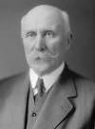
Comment meurt une institution ?
Résumé pour celles et ceux qui n’ont pas suivi le début
Le meurtrier est connu et sa culpabilité ne fait aucun doute
Le mobile et les circonstances du crime ont clairement été établis.
Alors pourquoi s’en faire ?

Slide 8
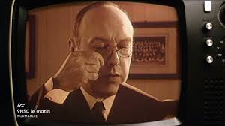
Comment meurt une institution ?
Genèse d’une enquête
Doxa politiste :
« Ce n’est pas comme cela que vous réussirez dans la vie Mr. Voilliot ! »

Slide 9
Comment meurt une institution ?
Genèse d’une enquête
Enquêter sur les conseils d’arrondissement n’est cependant pas sans intérêt pour la sociologie politique.
Cette enquête se situe en effet au croisement de deux axes de recherche qui font écho à mes travaux précédents et qui s’articulent ainsi :
l’analyse configurationnelle des élections ;
la genèse du champ politique en France.
Enquêter sur les conseils d’arrondissement présente l’avantage, occasion assez rare pour un chercheur, de pouvoir construire un objet quasiment vierge de toute investigation historienne, sans pour autant être un objet « gratuitement apporté » par le brouhaha médiatique et ensuite adoubé par les financements institutionnels.

Slide 10
Comment meurt une institution ?
Périmètre de l’enquête
Chronologique
Se limiter à l’entre deux-guerres (1919-39), car cela correspond à la période de « délégitimation » de l’institution.
Géographique
Se limiter au département de l’Yonne pour plusieurs raisons :
connaissance préalable du contexte (travaux antérieurs, rédaction en cours d’une biographie de Jean Moreau) ;
facilité d’accès aux archives ;
création d’un réseau de chercheurs dans le cadre de la SFHPo.
Mais sans adopter pour autant une perspective monographique !

Slide 11
Les conseillers d’arrondissement de l’Yonne (1919-1939)

Slide 12
Comment meurt une institution ?
Choix méthodologiques
Hypothèse préalable : c’est la connaissance fine des acteurs de l’institution qui permet de comprendre les transformations de l’institution et non l’étude de l’institution elle-même !
Il s’agit d’une perspective sociologique qui est clairement en rupture avec la perspective institutionnaliste ou néo-institutionnaliste
A partir du moment où le cadre est institutionnel, il est possible de recourir à la méthode prosopographique qui consiste à réaliser des fiches individuelles plus ou moins standardisées sur l’ensemble des agents identifiés dans ce cadre.

Slide 13
Comment meurt une institution ?
Choix méthodologiques
Quels sont les avantages de cette méthode ?
Cadrage des investigations dans les archives
Comparaison possible avec des travaux réalisés sur d’autres institutions
Permet un traitement à la fois quantitatif et qualitatif des données
Compatibilité avec l’analyse configurationnelle des élections
Possibilité de compléter l’enquête centrale par des enquêtes périphériques :
Les pratiques électorales et le contentieux des élections (ANR VERELECT)
Les lieux de vie et les sépultures des conseillers d’arrondissement
Les vies politiques ultérieures des conseillers entre 1940 et 1945
Les réseaux de clientèle

Slide 14
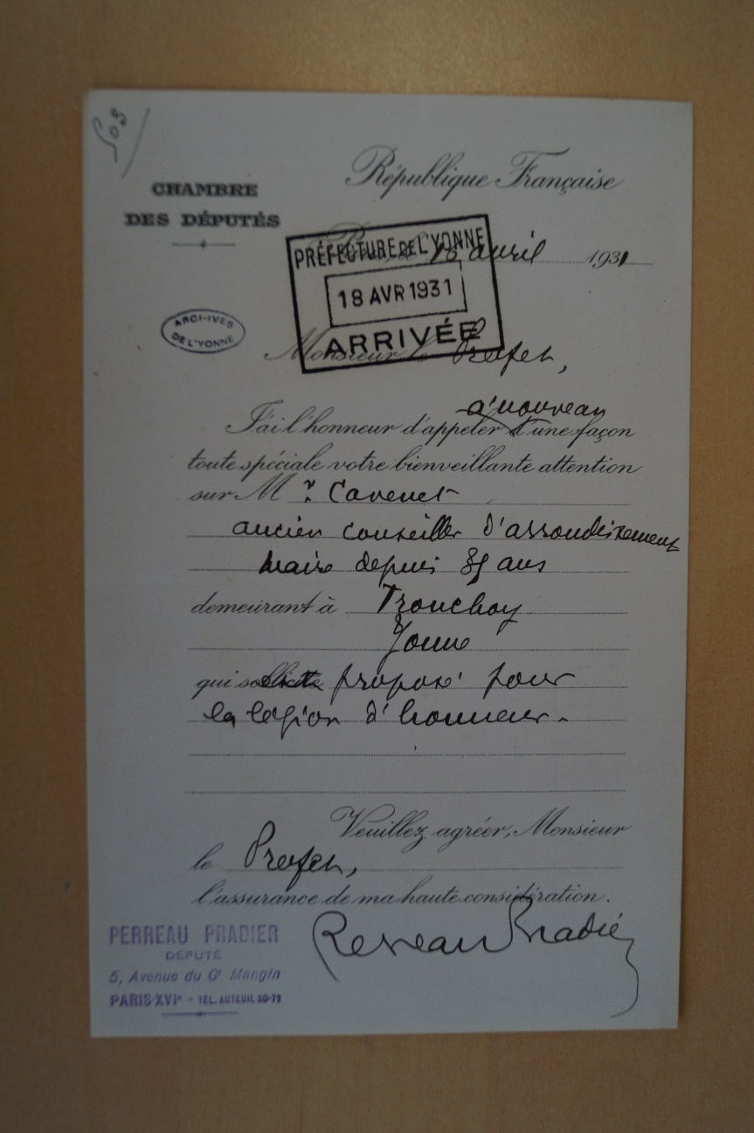
Comment meurt une institution ?
Archives départementales de l’Yonne 4 M 54 1

Slide 16
Comment meurt une institution ?
Choix méthodologiques
Quels sont les inconvénients de cette méthode ?
Nécessité d’investigations approfondies et longues
Nécessité d’élargir le périmètre à l’ensemble des candidats et non aux seuls élus si l’on souhaite comprendre la fabrique sociale de l’éligibilité

Slide 17
Comment meurt une institution ?
Premiers résultats
L’enquête a commencé en janvier 2022, un aperçu des premiers résultats sera proposé dans le cadre d’un chapitre d’un livre collectif qui sera publié en fin d’année aux PUR [actes d’un colloque qui s’est déroulé à l’Université de Nantes].
Les données disponibles permettent à ce stade d’apporter un éclairage global sur la population étudiée et de formuler un paradoxe sur la fin de l’institution.
éclairage global sur la population étudiée
une fin paradoxale

Slide 18
Comment meurt une institution ?
Les conseillers élus en 1919
Professions exercées | En %
Agriculteurs - viticulteurs | 42,56
Négociants | 14,89
Industriels - artisans | 14,89
Fonctionnaires | 8,51
Professions libérales | 10,64
Employés - ouvriers | 2,13
Propriétaires-rentiers | 6,38
TOTAL | 100

Slide 19
Comment meurt une institution ?
Les conseillers élus en 1919
Etiquette politique | En %
Radicaux et radicaux-socialistes | 65,31
Républicains de gauche | 14,28
URD | 14,28
Conservateurs | 6,13
TOTAL | 100

Slide 20
Comment meurt une institution ?
Les conseillers élus en 1919
L’analyse des sorties de mandat montre une forte stabilité de ces trajectoires, ce qui n’exclut pas un renouvellement assez rapide compte-tenu de l’âge élevé des conseillers.
56,25 % de ces conseillers furent réélus, 27,08 % ne se sont pas représentés à l’issue de leur mandat, 6,25 % sont décédés en cours de mandat, 6,25 % ont accédé au Conseil général (les deux mandats étant incompatibles) et seulement 2 ont échoués en 1922 dans leur quête d’un nouveau mandat :
Gaston Gros dans le canton de Vermenton du fait de la candidature d’un radical dissident qui s’était présenté sous l’étiquette « Bloc des gauches », ce qui a favorisé l’élection du candidat de la SFIO Louis Garnier.
Henri Cavenet dans le canton de Flogny car il avait perdu le soutien du parti radical qui lui reprochait son rapprochement vis-à-vis du « Bloc national ».

Slide 21
Comment meurt une institution ?
Comparaison entre les conseillers élus en 1919 et les conseillers présents en 1939
Professions exercées | En % | évolution
Agriculteurs - viticulteurs | 48,85 | + 6,29
Négociants | 13,95 | - 0,94
Industriels - artisans | 6,98 | - 7,91
Fonctionnaires | 9,30 | - 0,79
Professions libérales | 13,95 | + 3,31
Employés - ouvriers | 2,32 | + 0,19
Propriétaires-rentiers | 4,65 | - 1,73
TOTAL | 100 | La somme des écarts n’est pas égale à 0

Slide 22
Comment meurt une institution ?
Comparaison entre les conseillers élus en 1919 et les conseillers présents en 1939
Etiquette politique | En % | Évolution en sièges
SFIO | 8,70 | + 4
Socialistes indépendants | 10,87 | + 5
Radicaux et radicaux-socialistes | 28,26 | - 21
Républicains de gauche | 43,48 | + 12
URD | 6,52 | 4
PSF | 2,17 | + 1
TOTAL | 100 | La somme des écarts n’est pas égale à 0

Slide 23
Comment meurt une institution ?
Éléments d’analyse transversaux
Si on utilise les outils de l’analyse configurationnelle des élections (Voilliot 2001), il est possible de mettre en évidence deux phénomènes intéressants, et qui justifient à eux seuls que l’on étudie de manière approfondie ces élections « oubliées » :
La coexistence durable de configurations de type1 et de type 2, ce qui invalide les théories dominantes en sociologie électorale qui, à l’inverse, mettent en évidence la constitution irréversible d’un marché électoral central (Gaxie 1985) ;
Un changement en fin de période, où l’on observe une politisation plus importante de ces élections en lien avec les luttes politiques postérieures au 6 février 1934.

Slide 24
Comment meurt une institution ?
Éléments d’analyse transversaux
Configurations | 1919 | 1939
Type 1 | 30 | 6
Type 2 | 18 | 42
Type 3 | 0 | 0

Slide 25
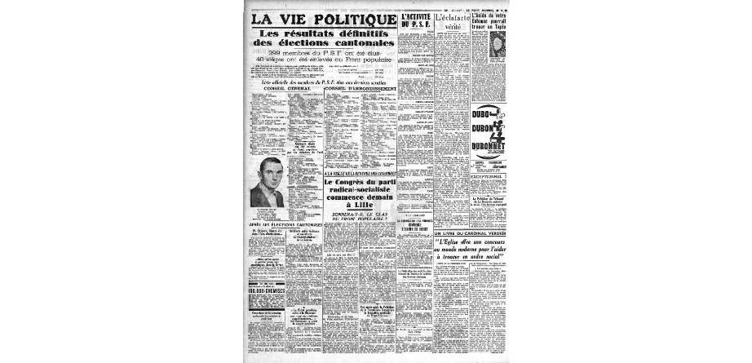
Comment meurt une institution ?
LE PETIT JOURNAL
Mardi 26 octobre 1937

Slide 26
Comment meurt une institution ?
Conclusion provisoire
C’est par conséquent au moment où ces élections (mais pas le fonctionnement de l’institution elle-même) vont susciter le plus d’intérêt que l’institution va disparaître !
Mettre à jour un paradoxe, comme je viens de tenter de le faire, est à la fois une incitation à poursuivre l’enquête et la possibilité offerte d’élaborer d’autres hypothèses de recherche que celles initialement formulées.

